Slide 1
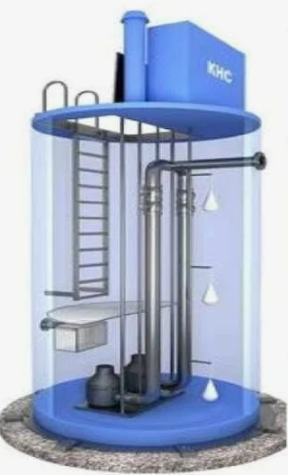
Отраслевой центр компетенций ЖКХ Минстроя России
Региональный центр повышения эффективности ЖКХ Республики Татарстан
КОРОБОЧНОЕ РЕШЕНИЕ
АВТОМАТИЗИРОВАННАЯ СИСТЕМА ОПРЕДЕЛЕНИЯ ПРИОРИТЕТНЫХ НАПРАВЛЕНИЙ ИНВЕСТИЦИОННЫХ ВЛОЖЕНИЙ
В РЕМОНТ И МОДЕРНИЗАЦИЮ
КОММУНАЛЬНОЙ ИНФРАСТРУКТУРЫ
Комплексная оценка
с целью направления инвестиций
в наиболее затратные объекты коммунальной инфраструктуры
РОСТ ПРОИЗВОДИТЕЛЬНОСТИ ТРУДА 3,15 %
МОДУЛЬ:
КАНАЛИЗАЦИОННЫЕ НАСОСНЫЕ СТАНЦИИ

Slide 2





Как работает система
Он-лайн сбор данных
получает информацию от организаций ЖКХ через интернет‑сервис в реальном времени
автоматически сохраняет в структурированной таблице для дальнейшего анализа
ЦИФРОВАЯ КАРТА
ИНФРАСТРУКТУРЫ ЖКХ РЕГИОНА
Автоматическая оценка КНС по критериям:
техническое состояние здания
объём резервуара в соответствии с проектной мощностью
производительность насосного оборудования
энергоэффективность насосного оборудования
эксплуатационный ресурс насосного оборудования;
эксплуатационный ресурс приемного резервуара;
техническое состояние и комплектность системы фильтрации
автоматизация систем управления и диспетчеризации
КНС 2
КНС 3
КАРТОЧКА ОБЪЕКТА
КНС 1
КНС 5
КНС 6
Техническое состояние
КНС 4
Уровень цифровизации
инвестиции I очереди
инвестиции II очереди
Автоматическое взвешивание и ранжирование
считается общий интегральный балл по каждому объекту
формируется рейтинг объектов с наиболее изношенной инфраструктурой для приоритетных инвестиций
инвестиции III очереди
Автоматическое формирование отчётности и рекомендаций
формируются отчеты с картами и дашбордами, наглядно показывающие объекты, требующие инвестиций
формируются рекомендации для региональных программ модернизации коммунальной инфраструктуры
формируются рекомендации для инвестиционных программ организаций ЖКХ
формируется цифровая карта инфраструктуры ЖКХ региона
2

Slide 3

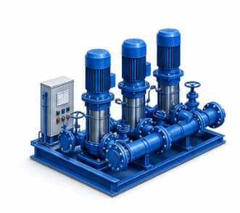

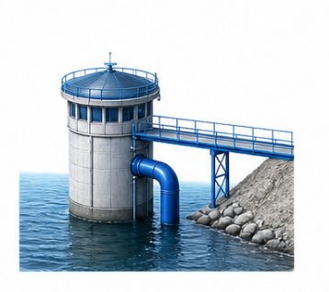
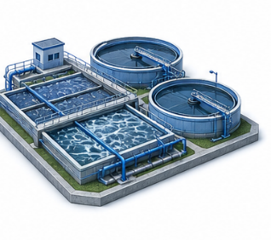
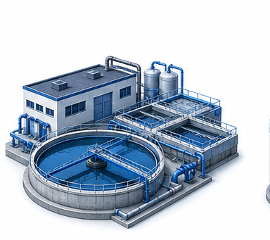
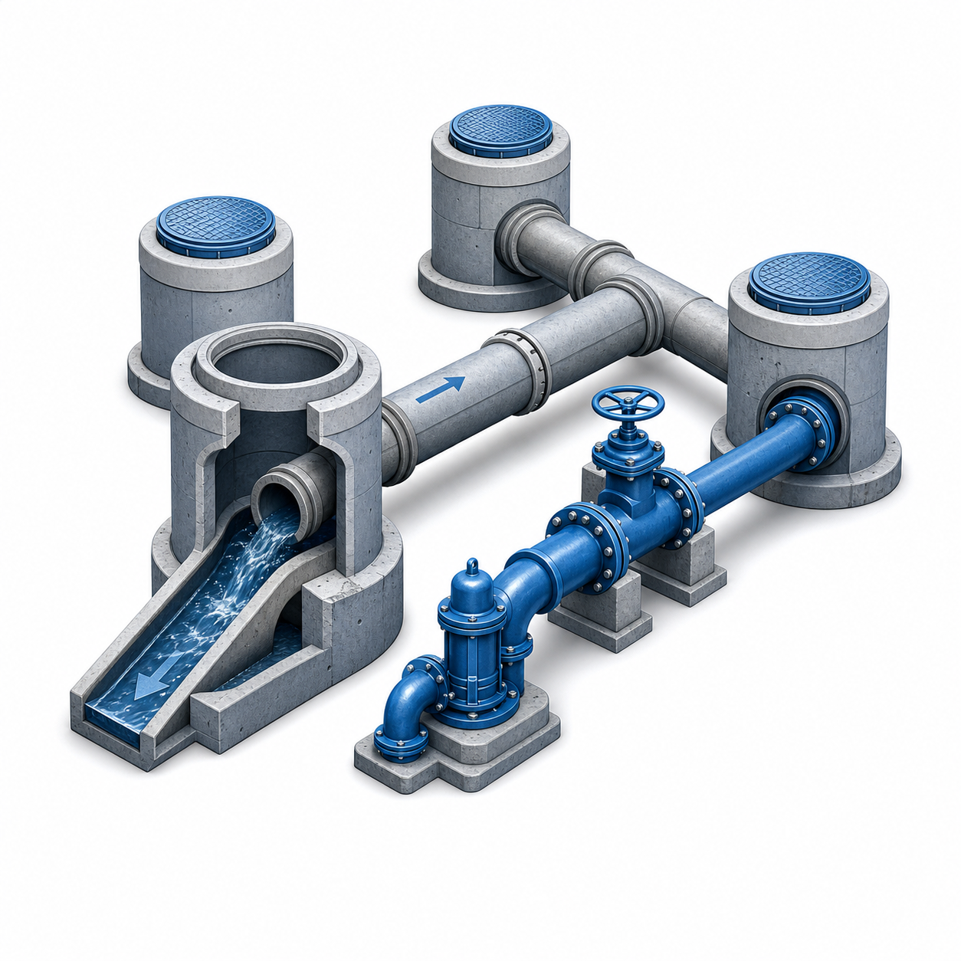
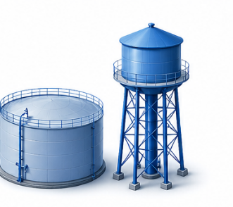
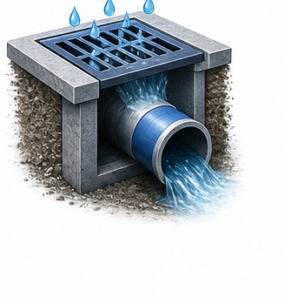
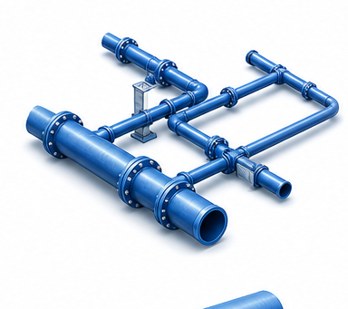
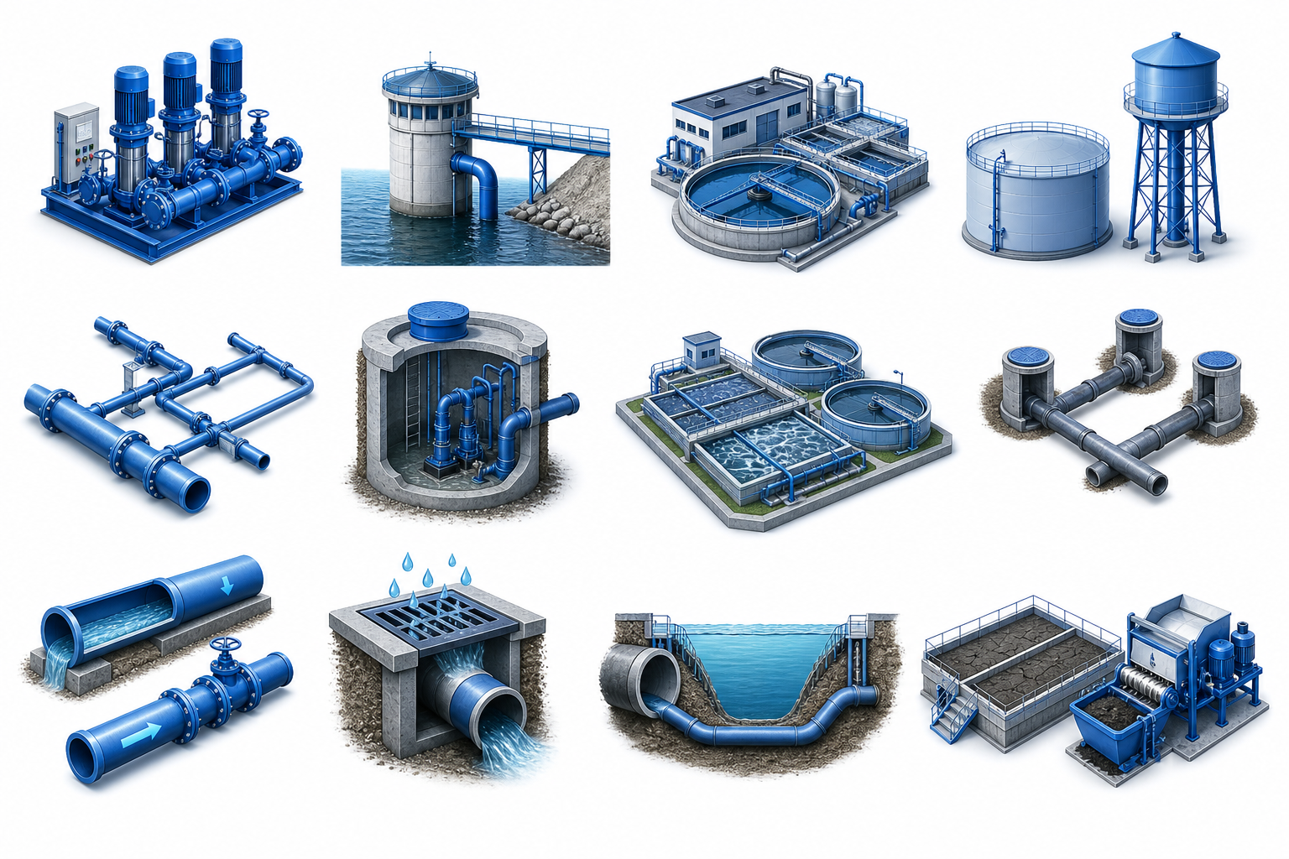
Перспективные задачи 2026 – 2027 гг.
РАЗРАБОТКА ПРОГРАММНОГО ОБЕСПЕЧЕНИЯ «АСУИП ЖКХ»
АВТОМАТИЗИРОВАННАЯ СИСТЕМА ПРИОРИТЕТНОСТИ ИНВЕСТИЦИЙ ЖКХ
ВОДООТВЕДЕНИЕ
ВОДОСНАБЖЕНИЕ
Канализационные насосные станции (КНС)
Насосные станции
в т. ч. 1‑го и 2‑го подъёма
РАЗРАБОТКА
КОРОБОЧНЫХ РЕШЕНИЙ
ВСЕХ ОБЪЕКТОВ И СЕТЕЙ ВОДОКАНАЛА
до 2030 года
Очистные сооружения канализации
Водозаборные сооружения
Станции водоподготовки и очистные сооружения
Канализационная сеть
самотечные и напорные трубопроводы
Резервуары чистой воды и водонапорные башни
Ливневая (дождевая) канализация
Коллекторы и дюкеры
Водоводы и водопроводная сеть
Иловые площадки и цеха обезвоживания осадка

Slide 4


Мероприятия и результаты внедрения
РОСТ ПРОИЗВОДИТЕЛЬНОСТИ ТРУДА
МЕРОПРИЯТИЯ В РЕГПРОГРАММУ МКИ И ИНВЕСТПРОГРАММЫ
+ 2,65 %
За счет автоматизации систем управления и удаленной диспетчеризации
Проведение капитального ремонта или модернизации КНС
Замена насосного оборудования КНС с исчерпанным и минимальным оста-точным эксплуатационным ресурсом на насосы с режущим рабочим колесом
Внедрение систем автоматизации и удаленной диспетчеризации КНС
+ 1,95 %
За счет замены насосов с исчерпанным ресурсом на насосы с режущим рабочим колесом
+ 3,15 %
За счет проведения капитального ремонта или модернизации
МАТ. МОДЕЛИ РАСЧЕТА ЭКОНОМИЧЕСКОГО ЭФФЕКТА:
От сокращения энергопотребления в результате замены насосного и инженерного оборудования КНС
От сокращения затрат на очистку оборудования от засоров в результате установки насосов с режущим рабочим колесом
От сокращения энергопотребления в результате внедрения системы удаленной диспетчеризации
От сокращения затрат на ремонты насосного и инженерного оборудования в результате внедрения системы удаленной диспетчеризации
От сокращения затрат на осмотры и снятие показателей в результате внедрения системы удаленной диспетчеризации
От оптимизации штатной численности (трудозатраты сотрудников АВР, машинисты)
1. ОБРАЗОВАТЕЛЬНАЯ ПРОГРАММА (вебинар)
Обучение диспетчеров, сотрудников АВР и внедрение стандартизированной работы
2. ОБРАЗОВАТЕЛЬНАЯ ПРОГРАММА (вебинар)
Обучение сотрудников АВР и внедрение системы плановых предупредительных ремонтов насосов с режущим рабочим колесом
4

Slide 5
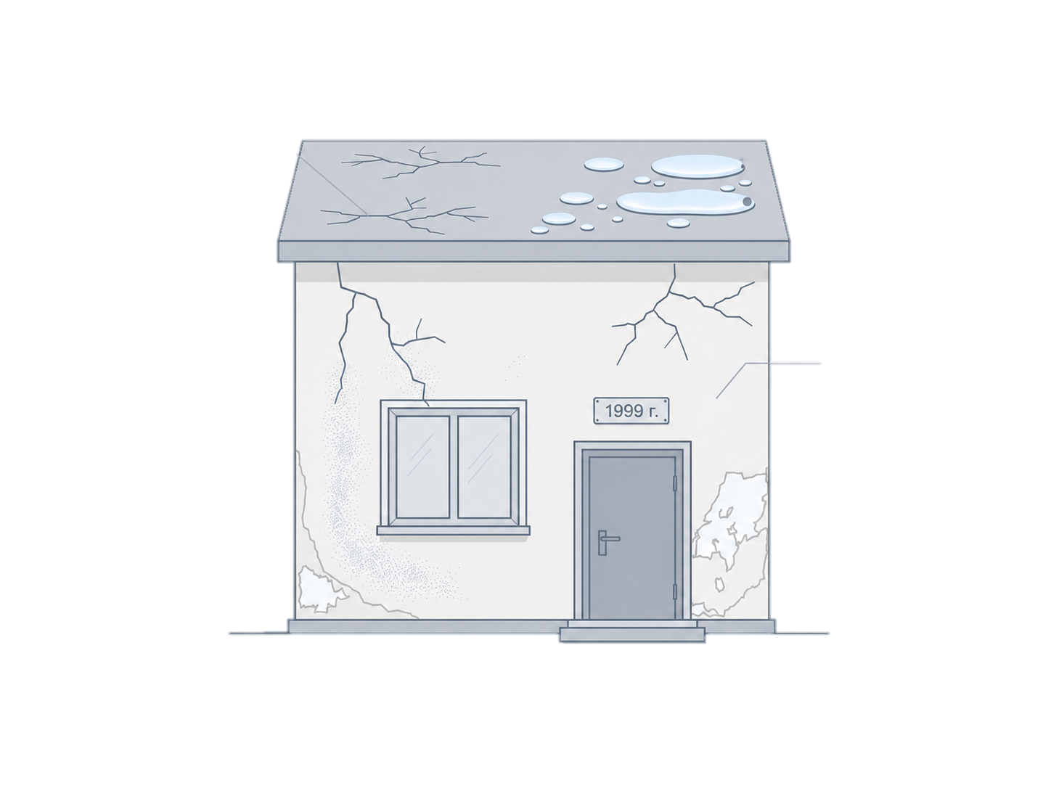
1. Оценка технического состояния здания КНС
Дефекты кровли
Ориентировочные сроки эксплуатации здания КНС
в зависимости от материала конструкций
ЭКСПЕРТНАЯ ОЦЕНКА
№ | Материал конструкций приёмного резервуара | Ориентиро-вочный срок эксплуатации | Нормативное основание
1 | Кирпич ( в т.ч. ФБС блоки) | 45 лет | СП 43.13330.2012
2 | Бетон (монолитный / сборный / железобетон) | 50 лет | СП 32.13330.2018
3 | Металлоконструкции | 30 лет | СП 43.13330.2012
4 | Иное: сэндвич-панели, брусовые и т.д. | 20 лет | Общий опыт эксплуатации
a) Оценка расчётного срока остаточной эксплуатации здания;
b) Соответствие материала стен здания рекомендованным высокопрочным материалам с учетом дефектов и повреждений конструкции стен здания
c) Соответствие материала кровли здания рекомендованным материалам с учетом дефектов и повреждений конструкции кровли здания
d) Факт проведения капитального ремонта, обеспечивающий увеличение срока остаточной эксплуатации здания
Материал кровли
Дефект стен
Материал стен
Общая оценка технического состояния здания
Уровень технического состояния здания | Описание
Высокий | Эксплуатационный ресурс не исчерпан, материалы стен и кровли соответствуют рекомендуемым, значимые дефекты не выявлены. При наличии данных по объекту подтверждается проведение капремонта, что дополнительно повышает надёжность и остаточный срок службы здания.
Удовлетворительный | Большинство критериев оценки (не менее трёх из четырёх) выполняются: ресурс в целом достаточен, материалы стен и кровли в основном соответствуют рекомендациям, возможны отдельные дефекты без критического влияния на надёжность. Здание может безопасно эксплуатироваться при условии планового обслуживания и ремонта.
Пониженный удовлетворительный | Соответствуют требованиям не более двух критериев из четырёх. Отмечаются существенные дефекты или износ стен и/или кровли, частично использован эксплуатационный ресурс, капитальный ремонт отсутствует либо не обеспечивает требуемого состояния. Требуется детальное обследование и планирование ремонтных мероприятий в среднесрочной перспективе.
Неудовлетвор-ительный | Большинство критериев не выполняются: сроки службы могут быть превышены, материалы и (или) состояние стен и кровли не соответствуют требованиям, зафиксированы значимые повреждения и риски нарушения безопасной эксплуатации. Рекомендуется первоочередная проработка вариантов капитального ремонта, усиления конструкций или реконструкции здания.
Дефект стен
ЗАПРАШИВАЕМАЯ ИНФОРМАЦИЯ
Техническое состояние здания
до 6 баллов
от предприятий ВКХ
год ввода в эксплуатацию здания;
материал стен здания (кирпич, бетон, металлоконструкция, др.);
наличие дефектов и критических повреждений стен здания;
материал кровли здания (рулонная, металлическая, др.);
наличие дефектов и критических повреждений кровли здания;
год проведения последнего капитального ремонта здания.
Высокий Удовлетворительный Пониженный Удовлетворительный Неудовлетворительный | 6 баллов 3-5 баллов 1-2 балла 0 баллов
5

Slide 6
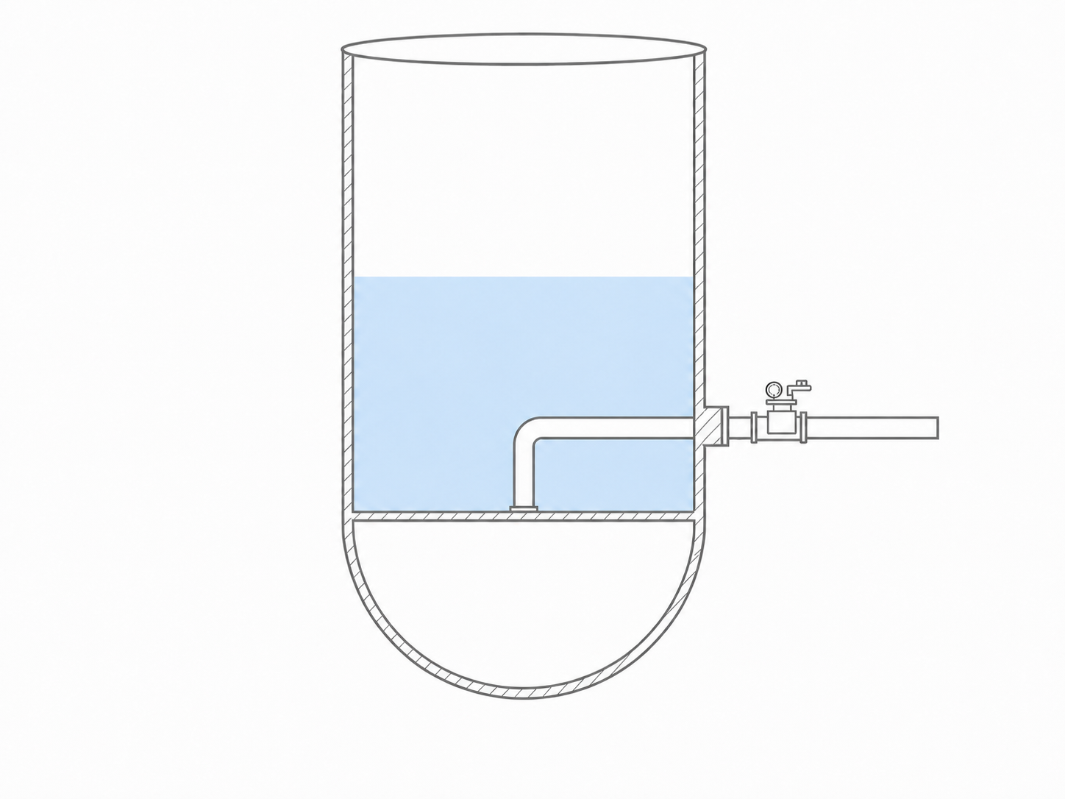
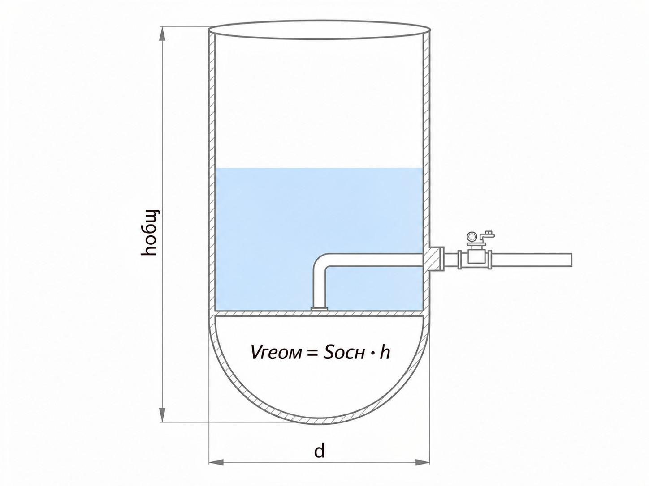



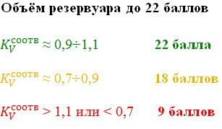

2. Оценка объёма резервуара в соответствии с проектной мощностью КНС
Рабочий объем резервуара
в соответствии с установленной проектной мощностью и перспективным притоком (расчетный)
Фактический объём резервуара
на основании существующих геометрических размеров
ОСНОВНЫЕ РАСЧЕТЫ
a) Расчёт общего объема приёмного резервуара на основании геометрических размеров
b) Расчет объема резервуара в соответствии с установленной проектной мощностью
Текущая застройка
c) Расчёт геометрического объема резервуара с учетом перспективного притока
Перспективная застройка
d) Расчет требуемого объёма приемного резервуара
расчет притоков по площади застройки
e) Расчет коэффициента объема резервуара текущему и перспективному притоку сточных вод
Сравнение расчетного и фактического рабочих объемов резервуара
ЗАПРАШИВАЕМАЯ ИНФОРМАЦИЯ
от предприятий ВКХ
проектная мощность (производительность) КНС, м³/ч
геометрические размеры резервуара
Коэффициент соответствия расчетного и фактического рабочих объемов резервуара
от Института пространственного планирования РТ
перечень, тип, площадь объектов перспективной застройки
6

Slide 7
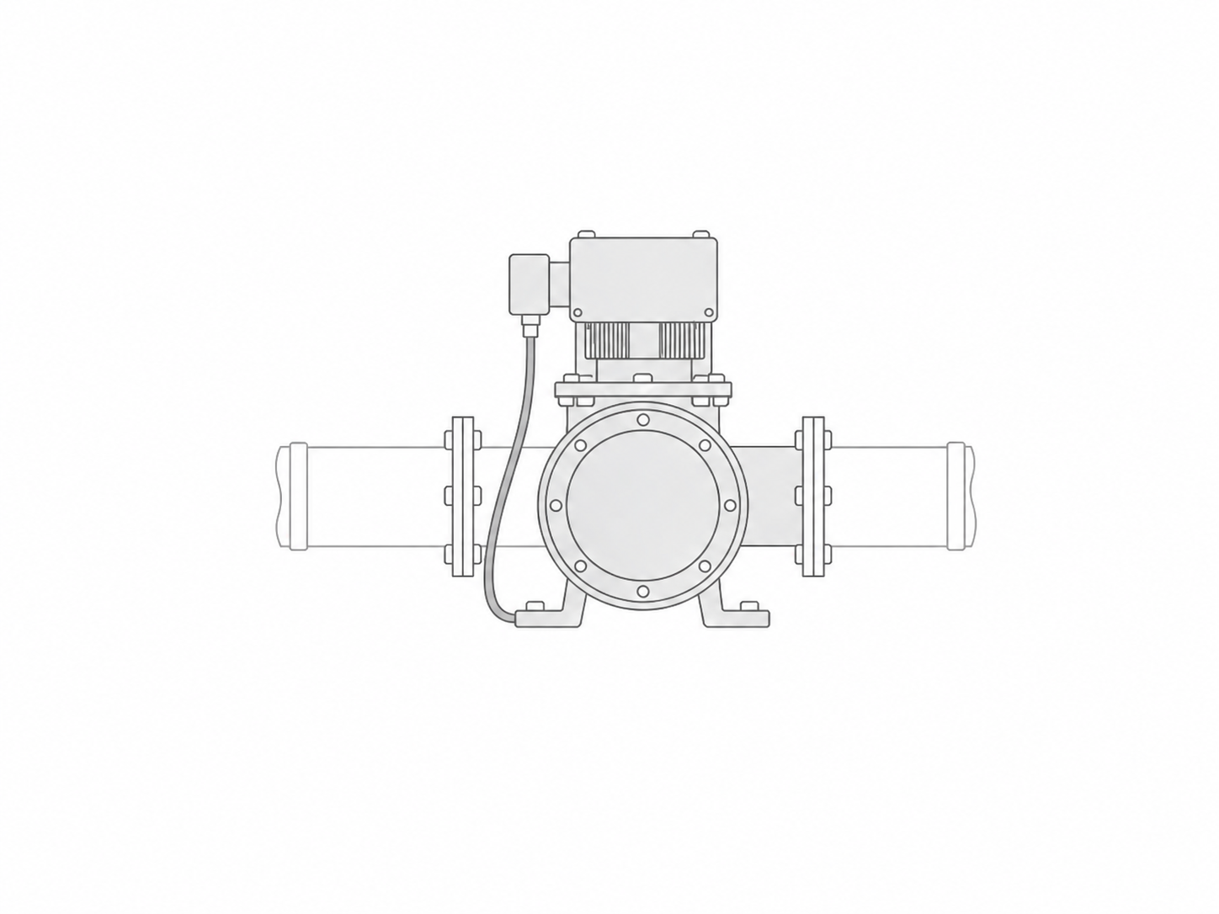




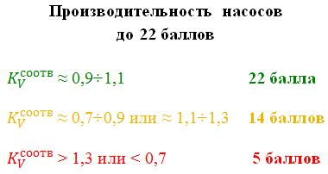


3. Оценка производительности насосного оборудования
Производительность
насосного оборудования
в соответствии с установленной проектной мощностью и перспективным притоком (расчетный)
Производительность насосного оборудования
номинальная (по паспорту) и/или фактическая
ОСНОВНЫЕ РАСЧЕТЫ
а) Расчёт требуемой производительности насосного оборудования в соответствии с установленной проектной мощностью КНС в т.ч. с учетом перспективной застройки.
Сравнение расчетной и номинальной / фактической производительности насосного оборудования
b) Расчет коэффициента соответствия производительности насосного оборудования.
ЗАПРАШИВАЕМАЯ ИНФОРМАЦИЯ
от предприятий ВКХ
паспортная (номинальная) производитель-ность установленного насосного обору-дования $Q_{ном}^{нас}$, м³/ч (одного насоса или суммарная производительность рабочей группы, в зависимости от принятой схемы работы).
при наличии – фактическая производитель-ность насосов, $Q_{ф}^{нас}$, м³/ч (по данным расходо-меров или расчётам по изменению объёма приёмного резервуара и времени работы насоса).
Коэффициент соответствия номинальной (по паспорту) производительности насосного оборудования
Коэффициент соответствия фактической производительности насосного оборудования
7

Slide 8


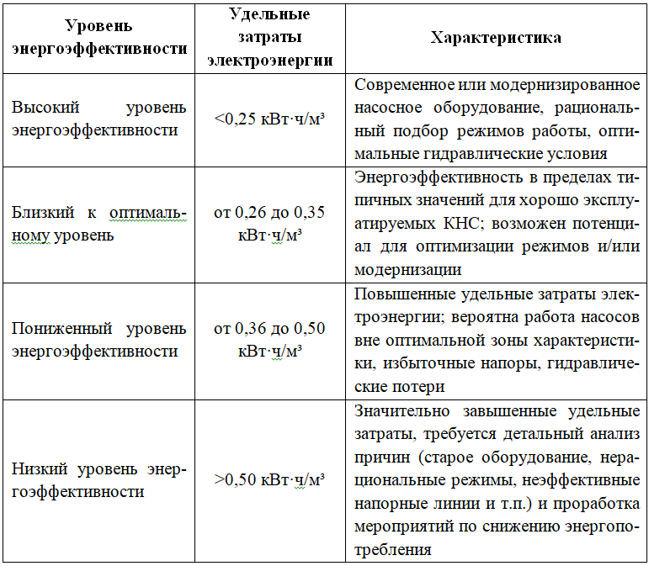
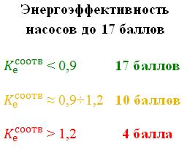
4. Оценка энергоэффективности насосного оборудования
Сравнительный анализ
фактических удельных затрат электроэнергии с рекомендуемым (нормативным)
уровнем энергоэффективности
ОСНОВНЫЕ РАСЧЕТЫ
а) Расчёт удельных затрат электроэнергии
b) Расчет коэффициента соответствия фактических удельных затрат электроэнергии нормативному или рекомендуемому уровню удельных затрат электроэнергии:
Удельные затраты электроэнергии на перекачку сточных вод
Коэффициент соответствия фактических удельных затрат электроэнергии нормативному или рекомендуемому уровню удельных затрат электроэнергии
значения, установленные отраслевыми методическими рекомендациями и (или) внутренними нормативными документами Министерства;
средние или лучшие достигнутые значения по группе сопоставимых КНС (по результатам анализа фактических данных)
рекомендуемые диапазоны удельных затрат электроэнергии
E – расход электроэнергии на работу насосного оборудования за выбранный период, кВт·ч
Vсток – объём перекачанных сточных вод за тот же период, м³
ЗАПРАШИВАЕМАЯ ИНФОРМАЦИЯ
от предприятий ВКХ
объём перекачанных сточных вод за выбранный период Vсток, м³ (как правило, за год или за отчётный период, по данным учёта или расчётам)
расход электроэнергии на работу насосного оборудования за тот же период E, кВт·ч (по данным приборов учёта электроэнергии или отчётности энергоснабжающей организации)
8

Slide 9
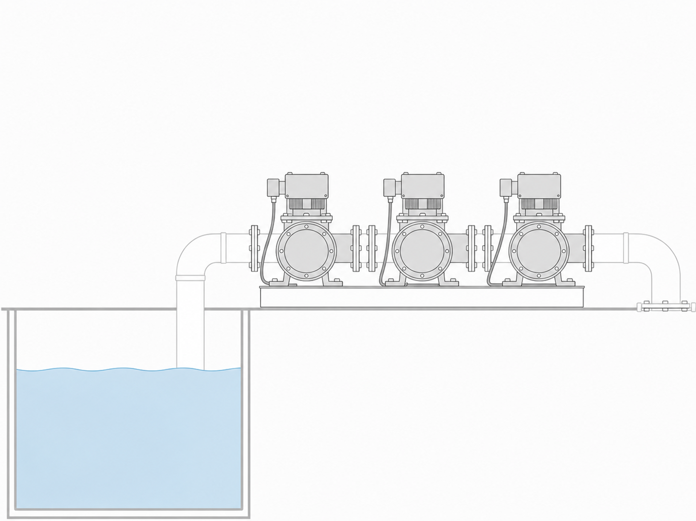

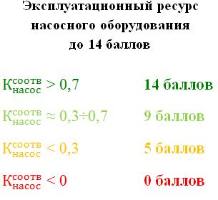


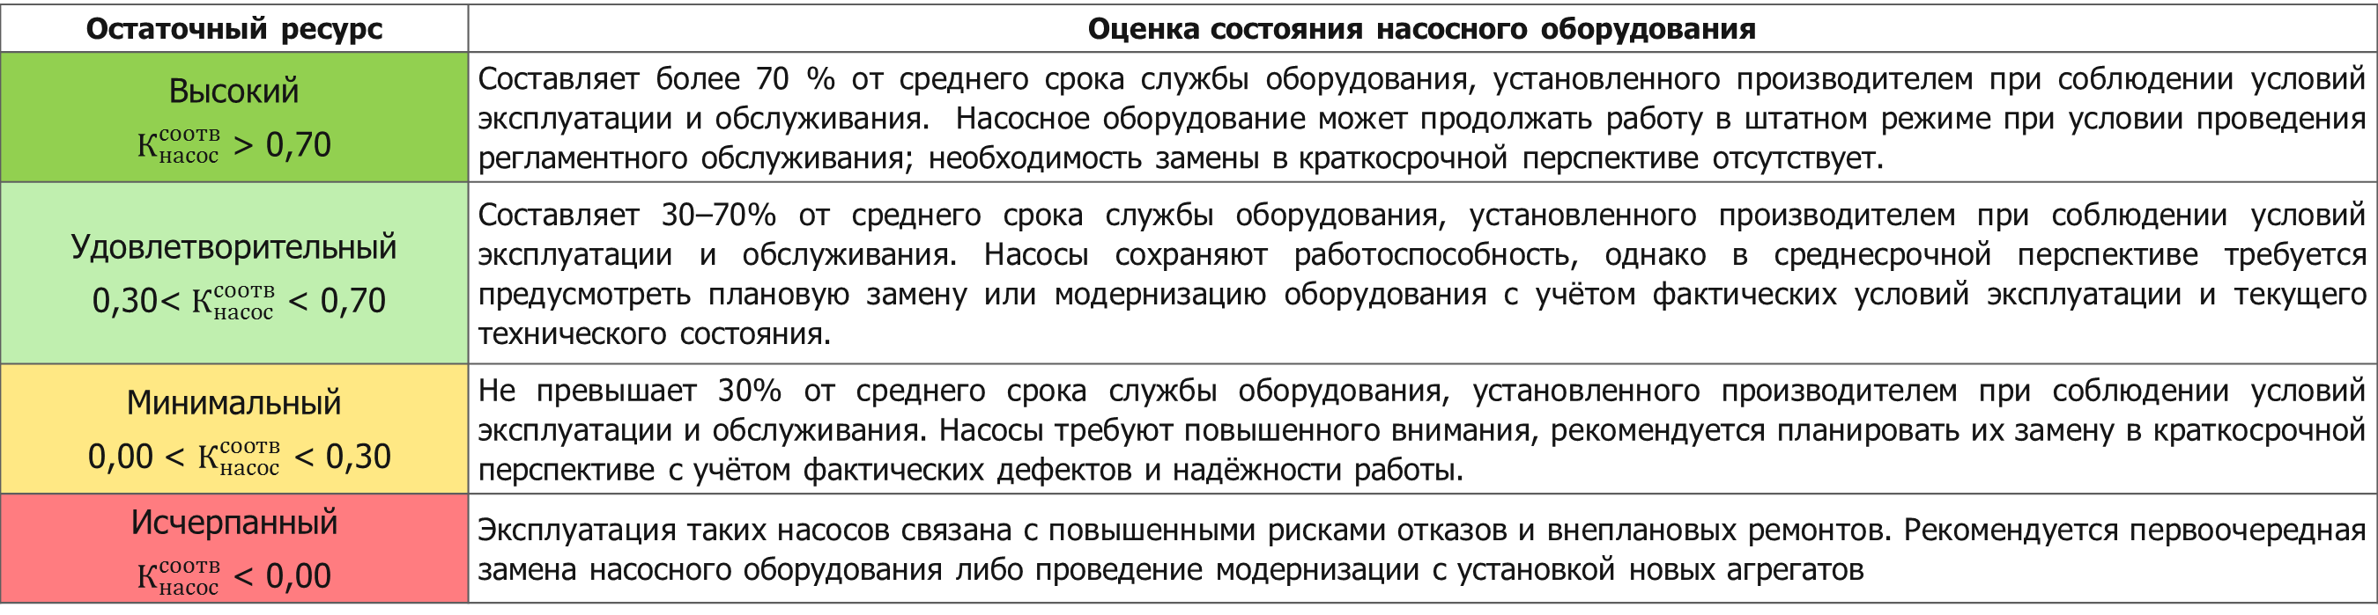
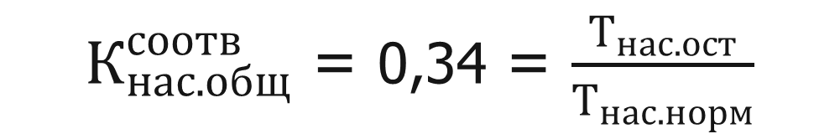
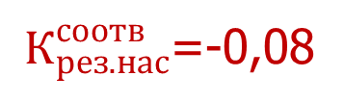
5. Оценка эксплуатационного ресурса насосного оборудования
Резервный
насос
ОСНОВНЫЕ РАСЧЕТЫ
Основной
насос
$К_{рез.нас}^{соотв}$=-0,08
Дополнительный
насос
а) Расчёт фактического возраста насосного оборудования Т_{нас.ф}
b) Расчет остаточного срока эксплуатации насосного оборудования в зависимости от рекомендаций фирмы-производителя Т_{нас.ост}
с) Расчёт коэффициента соответствия эксплуатационного ресурса насосного оборудования нормативному сроку службы
$К_{осн.нас}^{соотв}$ =0,78
$К_{доп.нас}^{соотв}$ =0,31
Т_{нас.ост} – остаточный расчётный срок эксплуатации насоса, лет
$К_{нас.общ}^{соотв}$ = 0,34 = $\frac{Т_{нас. ост}}{Т_{нас. норм}}$
Т_{нас.норм} – нормативный срок службы насоса по данным фирмы-производителя, лет
ЗАПРАШИВАЕМАЯ ИНФОРМАЦИЯ
коэффициент соответствия остаточного ресурса насосного оборудования нормативному сроку службы
Т_{ф} – фактический срок службы, как разность между годом проведения оценки и годом ввода в эксплуатацию насоса
от предприятий ВКХ
год производства / ввода в эксплуатацию насосного оборудования Т_{ввод}, год.
информация о модели и фирме-производителе насос-ного оборудования.
Остаточный ресурс | Оценка состояния насосного оборудования
Высокий $К_{насос}^{соотв}$ > 0,70 | Составляет более 70 % от среднего срока службы оборудования, установленного производителем при соблюдении условий эксплуатации и обслуживания. Насосное оборудование может продолжать работу в штатном режиме при условии проведения регламентного обслуживания; необходимость замены в краткосрочной перспективе отсутствует.
Удовлетворительный 0,30< $К_{насос}^{соотв}$ < 0,70 | Составляет 30–70% от среднего срока службы оборудования, установленного производителем при соблюдении условий эксплуатации и обслуживания. Насосы сохраняют работоспособность, однако в среднесрочной перспективе требуется предусмотреть плановую замену или модернизацию оборудования с учётом фактических условий эксплуатации и текущего технического состояния.
Минимальный 0,00 < $К_{насос}^{соотв}$ < 0,30 | Не превышает 30% от среднего срока службы оборудования, установленного производителем при соблюдении условий эксплуатации и обслуживания. Насосы требуют повышенного внимания, рекомендуется планировать их замену в краткосрочной перспективе с учётом фактических дефектов и надёжности работы.
Исчерпанный $К_{насос}^{соотв}$ < 0,00 | Эксплуатация таких насосов связана с повышенными рисками отказов и внеплановых ремонтов. Рекомендуется первоочередная замена насосного оборудования либо проведение модернизации с установкой новых агрегатов
9

Slide 10



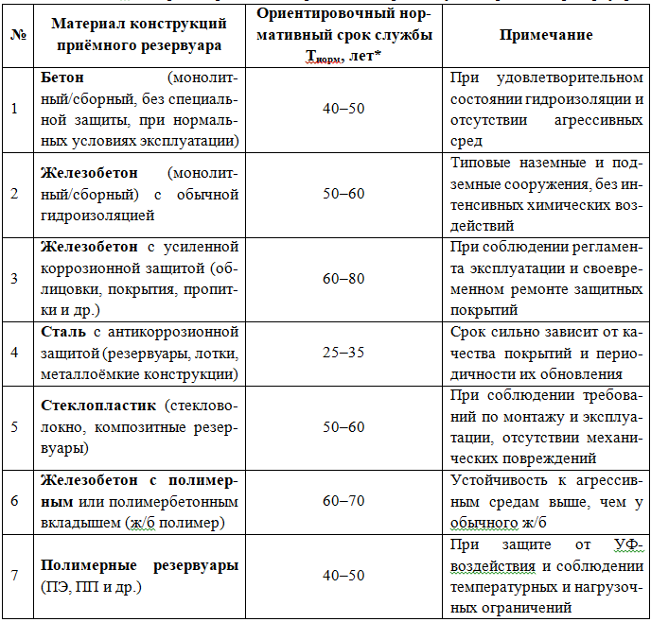
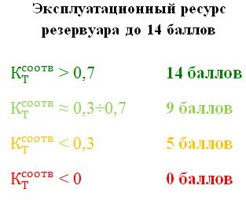
6. Оценка эксплуатационного ресурса резервуара (резервуаров)
коэффициент соответствия остаточного ресурса резервуара нормативному сроку службы
ОСНОВНЫЕ РАСЧЕТЫ
а) Расчёт фактического возраста резервуара Т_{ф}
b) Расчет остаточного срока эксплуатации резервуара в зависимости от материала изготовления Т_{ост}
Рекомендуемый срок эксплуатации резервуара в зависимости от материала изготовления
с) Расчёт коэффициента соответствия эксплуатационного ресурса резервуара нормативному сроку службы
Тост – остаточный расчётный срок эксплуатации резервуара, лет
ЗАПРАШИВАЕМАЯ ИНФОРМАЦИЯ
Тнорм – нормативный срок службы резервуара для данного типа материала, лет
от предприятий ВКХ
Тф – фактический, как разность между годом проведения оценки и годом ввода в эксплуатацию
год строительства / ввода в эксплуатацию приёмного резервуара Т_{ввод}, год
материал стенок и дна приёмного резервуара (бетон, железобетон, ж/б полимер, сталь с анти-коррозионной защитой, стекловолокно и др.)
информация о дефектах, разрушении резервуара и др. (при необходимости)
10

Slide 11
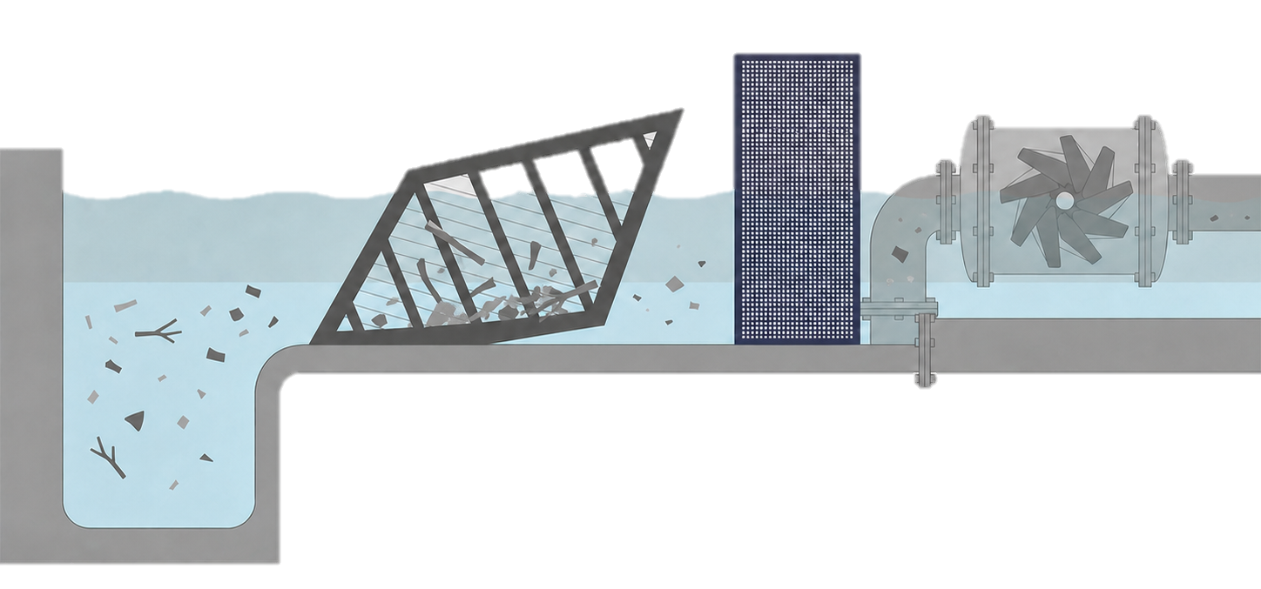
7. Оценка технического состояния, эффективности и комплектности системы фильтрации
ЭКСПЕРТНАЯ ОЦЕНКА
Решётка мелкой очистки
Решётка грубой очистки
а) Комплектности системы фильтрации
b) Технического состояния инженерных элементов системы фильтрации
с) Эффективности системы фильтрации.
Дробилка-измельчитель
Общая оценка комплектности и технического состояния системы фильтрации
НЕОБХОДИМАЯ ИНФОРМАЦИЯ
Результаты оценки | Градация баллов
Высокая эффективность, достаточная комплектность и удовлетворительное техническое состояние | Высокая эффективность, достаточная комплектность и удовлетворительное техническое состояние системы фильтрации и предварительной очистки сточных вод. Не высокая (ежеквартально) частота засоров насосного оборудования указывает на эффективность системы фильтрации. Не требуется срочных мероприятий по ремонту и модернизации.
Удовлетворительные эффективность, комплектность и техническое состояние | Удовлетворительные эффективность, комплектность и техническое состояние системы фильтрации. Отмечается не полная комплектность системы, замечания к состоянию элементов, фиксируются достаточно частые (ежемесячно) засоры насосного оборудования. Рекомендуется планировать мероприятия по модернизации или ремонту в среднесрочной перспективе
Низкая эффективность, недостаточная комплектность и (или) неудовлетворительное техническое состояние | Низкая эффективность, недостаточная комплектность и (или) неудовлетворительное техническое состояние системы фильтрации и предварительной очистки сточных вод. Фиксируются частые (еженедельно и чаще)засоры насосного оборудования, повышенная нагрузка на обслуживание. Требуется первоочередное рассмотрение вариантов усиления или реконструкции системы фильтрации
от предприятий ВКХ
состав и тип системы фильтрации (наличие/отсутствие решёток, корзин, измельчителей, пескоуловителей, жироуловителей и др.);
сведения о характере сточных вод (наличие волокнистых включений, песка, жиров, бытового мусора и т.п.);
техническое состояние элементов фильтрации (целостность решёток и корзин, наличие/отсутствие деформаций, коррозии, засорённости);
фактическая частота засоров насосного оборудования, связанных с недостаточной фильтрацией (по эксплуатационной отчётности, число засоров в год).
Комплектность, эффективность и техни-ческое состояние системы фильтрации
до 5 баллов
Высокий уровень Удовлетворительный уровень Низкий уровень | 4-5 баллов 2-3 балла 0-1 балл
11

Slide 12
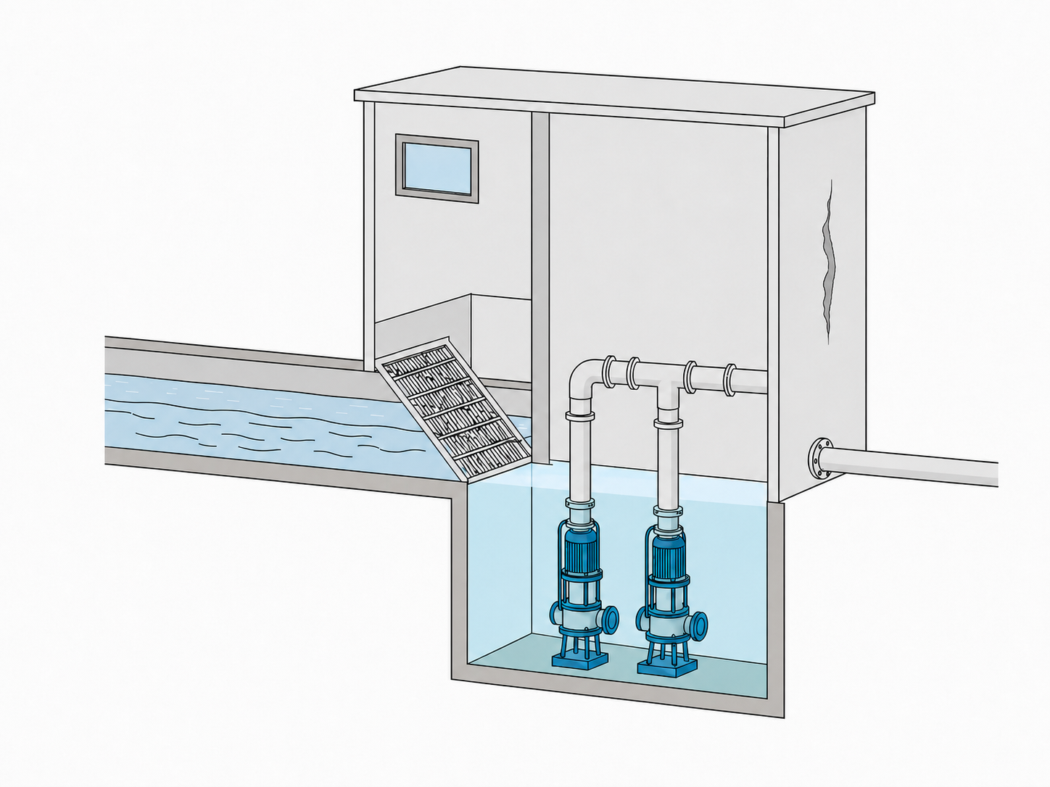

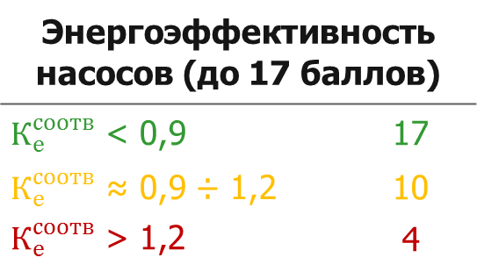
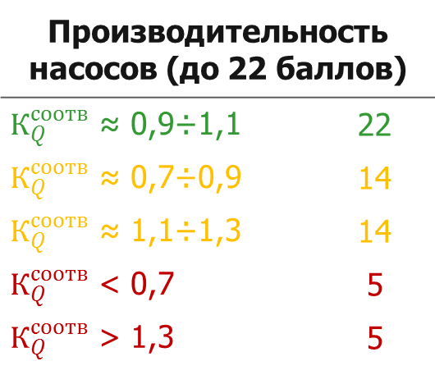
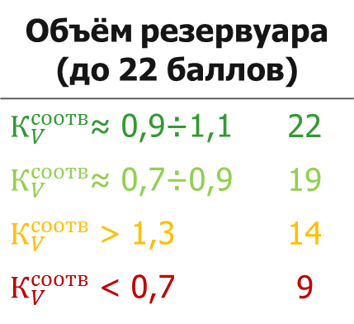
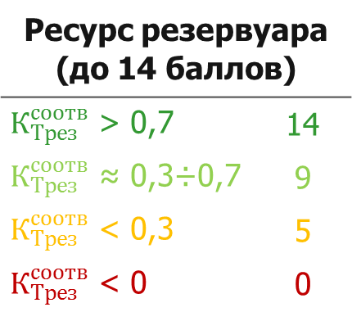
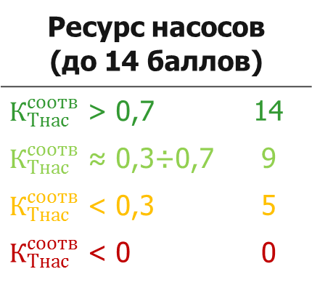
Интегральная оценка и приоритетность инвестиций в КНС
Приоритетность инвестиций
в зависимости от класса (количества баллов) интегральной оценки КНС
Техническое состояние здания (до 6 баллов)
Высокий | 6
Удовлетворительный | 3-5
Пониженный удовлетворительный | 1-2
Неудовлетворительный | 0
Интегральный балл | Класс интегральной оценки | Приоритет инвестиционных вложений
ниже 50 баллов | Низкий уровень технического состояния и эффективности, требуется приоритетное рассмотрение комплекса мероприятий | I очередь
от 50 до 62,5 баллов | Средний уровень, рекомендуется модернизация (точечная или по отдельным подсистемам) | II очередь
от 62,5 до 100 баллов | Высокий уровень технического состояния и эффективности, возможны преимущественно точечные мероприятия поддерживающего характера | III очередь
Интегральная оценка состояния КНС
максимально до 100 баллов по всем инженерным элементам КНС
Ресурс насосов (до 14 баллов)
$К_{Тнас}^{соотв}$ > 0,7 | 14
$К_{Тнас}^{соотв}$ ≈ 0,3÷0,7 | 9
$К_{Тнас}^{соотв}$ < 0,3 | 5
$К_{Тнас}^{соотв}$ < 0 | 0
Производительность насосов (до 22 баллов)
$К_{Q}^{соотв}$ ≈ 0,9÷1,1 | 22
$К_{Q}^{соотв}$ ≈ 0,7÷0,9 | 14
$К_{Q}^{соотв}$ ≈ 1,1÷1,3 | 14
$К_{Q}^{соотв}$ < 0,7 | 5
$К_{Q}^{соотв}$ > 1,3 | 5
Уровень технического состояния системы фильтрации (до 5 баллов)
Высокий | 4-5
Удовлетворительный | 2-3
Низкий | 0-1
Тепловая карта инфраструктуры ЖКХ
с отражением инвестиционной приоритетности
Энергоэффективность насосов (до 17 баллов)
$К_{е}^{соотв}$ < 0,9 | 17
$К_{е}^{соотв}$ ≈ 0,9 ÷ 1,2 | 10
$$К_{е}^{соотв}\text{ > 1,2}$$ | 4
КНС 2
Инвестиции
1-ой очереди
КНС 3
КНС 1
Инвестиции
2-ой очереди
Объём резервуара (до 22 баллов)
$К_{V}^{соотв}$≈ 0,9÷1,1 | 22
$К_{V}^{соотв}$≈ 0,7÷0,9 | 19
$К_{V}^{соотв}$ > 1,3 | 14
$К_{V}^{соотв}$ < 0,7 | 9
КНС 5
Ресурс резервуара (до 14 баллов)
$К_{Трез}^{соотв}$ > 0,7 | 14
$К_{Трез}^{соотв}$ ≈ 0,3÷0,7 | 9
$К_{Трез}^{соотв}$ < 0,3 | 5
$К_{Трез}^{соотв}$ < 0 | 0
КНС 4
КНС 6
Не требуют инвестиций
12

Slide 13
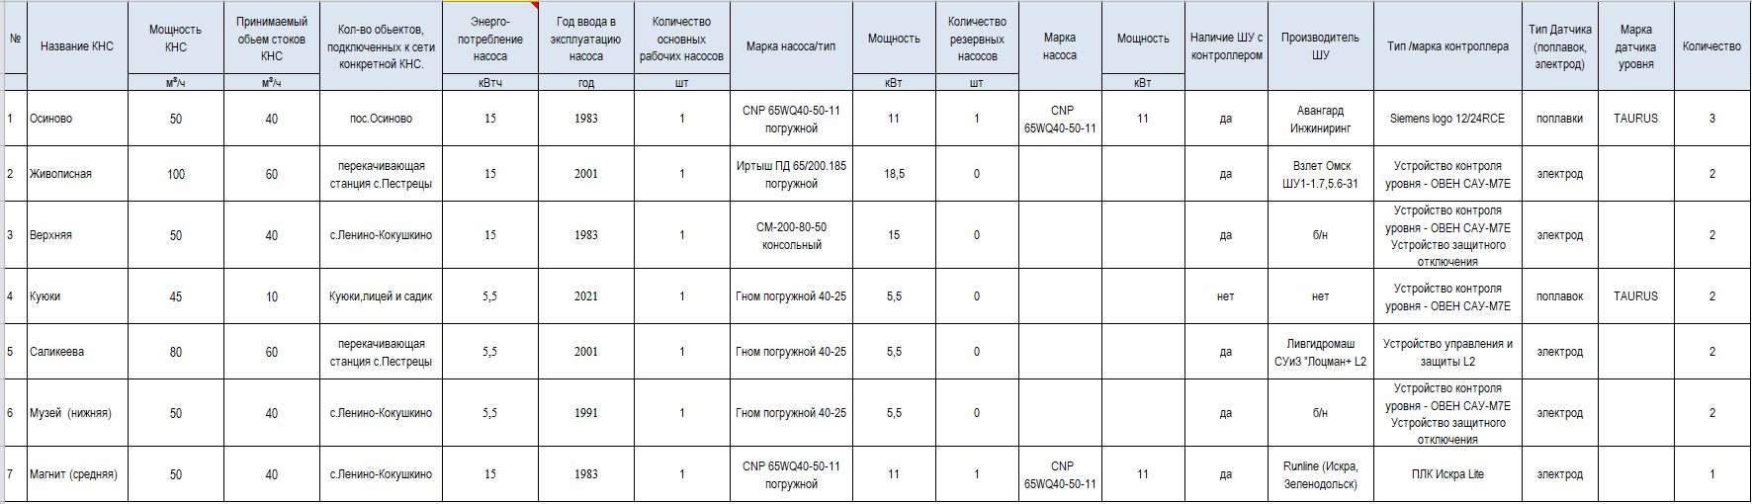
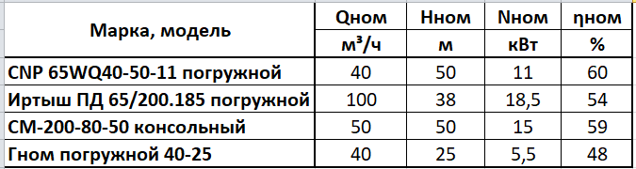
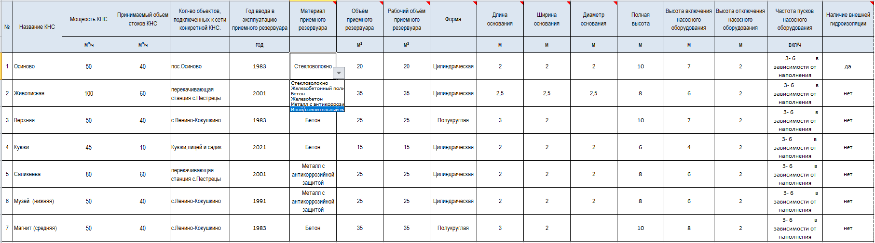
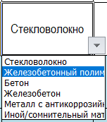
Он-лайн формы запроса информации с предприятий ВКХ
Форма запроса
по насосному оборудованию КНС
в т.ч. справочник насосного оборудования
Форма запроса
по приемному резервуару (резервуарам) КНС
выпадающий список выбора материала изготовления резервуара
13

Slide 14
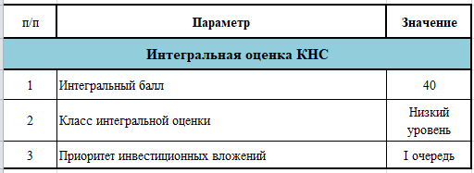
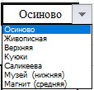
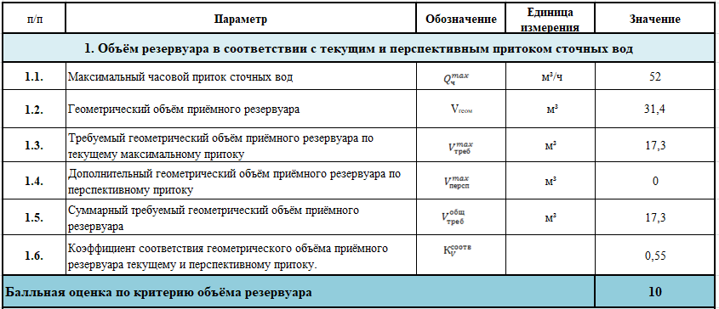
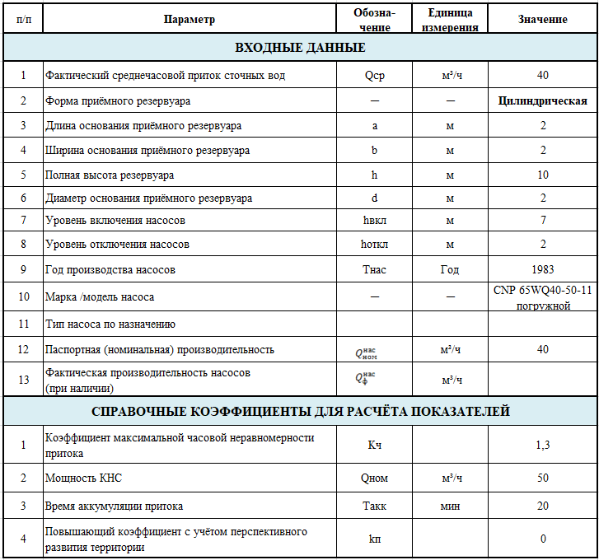
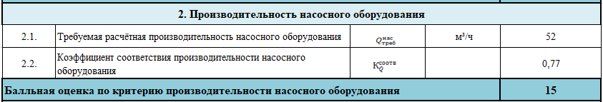
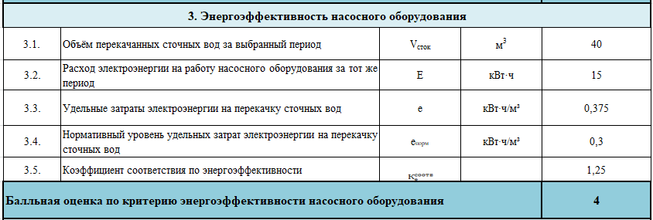
Формы автоматизированного расчета
Автоматический расчет интегральной оценки КНС
Автоматический расчет баллов по оценочным критериям
Автоматический расчет показателей
14

Slide 15

Контактная информация
по вопросам внедрения
АВТОМАТИЗИРОВАННОЙ СИСТЕМЫ ОПРЕДЕЛЕНИЯ ПРИОРИТЕТНЫХ НАПРАВЛЕНИЙ ИНВЕСТИЦИОННЫХ ВЛОЖЕНИЙ
В РЕМОНТ И МОДЕРНИЗАЦИЮ
КОММУНАЛЬНОЙ ИНФРАСТРУКТУРЫ
Артемьев Андрей Вячеславович,
руководитель Регионального центра повышения эффективности ЖКХ Республики Татарстан
эл. почта: artemievav@elseti-rt.ru
тел. 8 909 307 45 74
15

